Slide 1
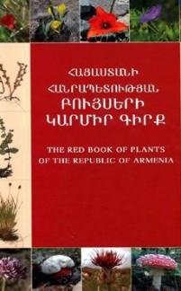
Красная книга Армении

Slide 2
О чём Красная книга?
Красная книга Республики Армения — официальный государственный документ, который содержит аннотированный перечень редчайших и находящихся под угрозой исчезновения видов животного и растительного мира в границах территории Армении, а также обобщённые сведения о распространении, современном состоянии этих видов, причинах сокращения численности, и мероприятия по их сохранению и воспроизведению.

Slide 3
Красная книга нужна для сохранения редких видов
В Армении подвергаются вымиранию многие виды растений и животных. Это связано с активной вырубкой лесов, эксплуатацией различных месторождений, деятельностью человека. На 2011 год в Красную книгу Армении включены 452 вида растений, 40 видов грибов, 308 видов животных (153 вида позвоночных, 155 — беспозвоночных).

Slide 4
Первая всемирная Красная книга была издана в 1963 году Международным союзом охраны природы

Slide 5
Почему книга была названа «Красной»? Все страницы первой книги были красными. Красный цвет означал опасность и привлекал внимание.

Slide 6
Фауна
Примерно из 17500 видов позвоночных и беспозвоночных животных, обитающих в Армении, около 300 считаются редкими или сокращающимися. По состоянию на 2018 год, в Красную Книгу Армении включены: 153 вида позвоночных и 155 видов беспозвоночных животных

Slide 7
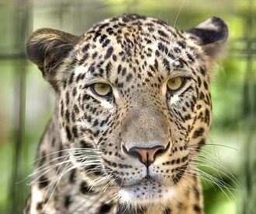
Переднеазиатский леопард или кавказский барс - хищное млекопитающее из семейства кошачьих, подвид леопарда, обитающий на Кавказе, а также в Западной и Центральной Азии.

Slide 8
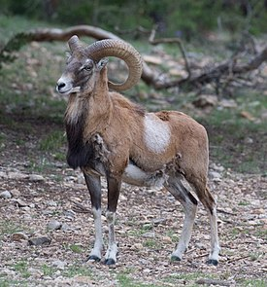
Закавказский (горный) баран — парнокопытное млекопитающее семейства полорогих, обитающее в горных районах Армянского нагорья

Slide 9
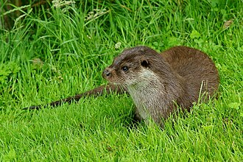
Вы́дра — вид хищных млекопитающих из семейства куньих, ведущих полуводный образ жизни.

Slide 10
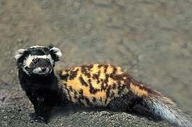
Перевязка — вид млекопитающих из семейства куньих, образующее отдельный род. Обитает в Восточной Европе, Передней и Центральной Азии.

Slide 11
Флора
Почти половине видов растений в Армении может угрожать исчезновение. Это происходит в результате природных процессов и деятельности человека. К настоящему времени в Армении исчезло около 35 видов растений, которые имеют важное экономическое значение для страны.

Slide 12
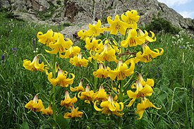
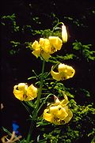
Лилия армянская — многолетнее луковичное растение. Некоторыми авторами рассматривается как подвид лилии однобратственной, другими — как самостоятельный вид.

Slide 13
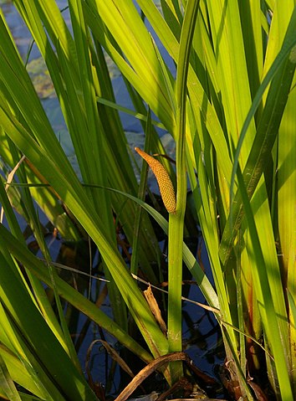
А́ир обыкнове́нный— вид прибрежных, водных и болотных многолетних трав из монотипного семейства Аирные.

Slide 14
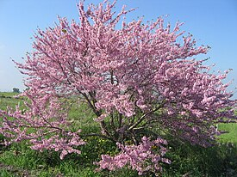
Багрянник европейский, или Церцис европейский, или Иудино дерево — деревья или кустарники.

Slide 15
Цель Красной книги – защитить редкие и исчезающие виды животных, растений и грибов

